Slide 1


Slide 2
Проект
«Творческий союз педагогов дошкольных учреждений» г.Новосибирск
Выполнила:
Воспитатель МКДОУ Д/С №408 Г.Новосибирска
Карелина Ирина Борисовна

Slide 3
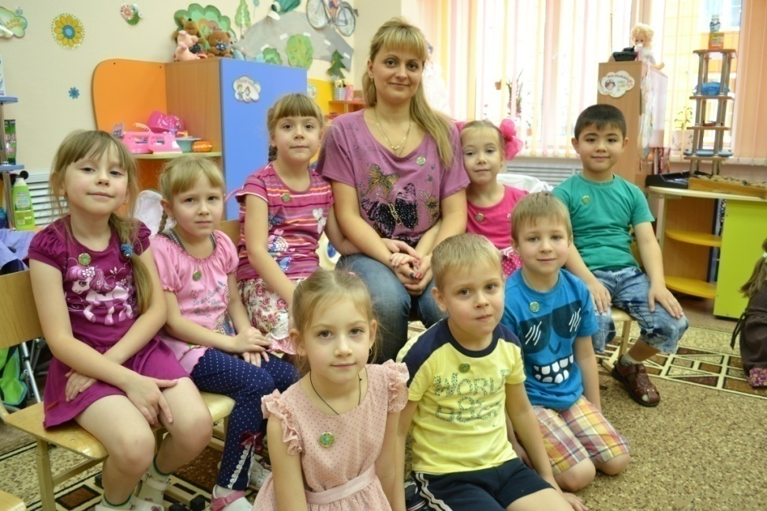
Проблема:
Еще лет 25-30 назад профессия воспитателя считалась престижной, а сам педагог был самым уважаемым человеком. А почему? Уважение общества и строгие моральные устои. Воспитателям необходимо снова завоевать доверие общества. И в этом большую роль играет государство, которое уже сейчас оказывает поддержку педагогам. Но все равно еще остро стоит проблема в повышении статуса воспитателя и престижа профессии -Педагога дошкольного образования.

Slide 4
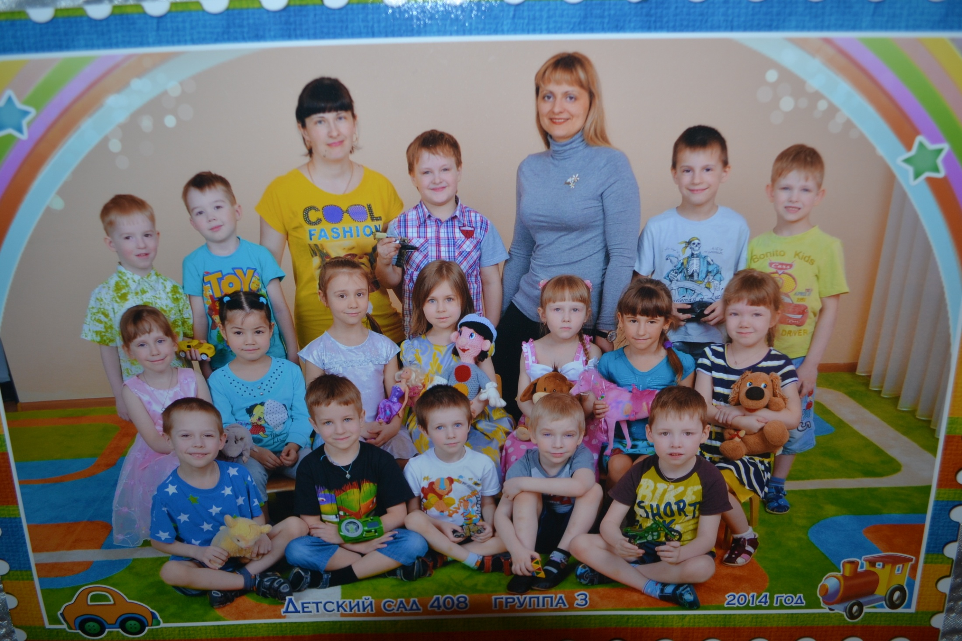

Slide 5
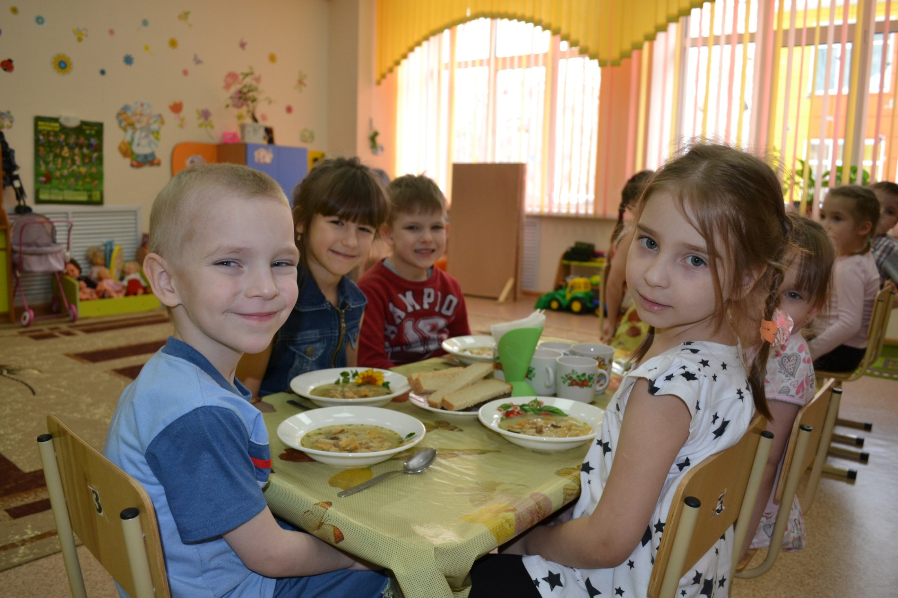

Slide 6
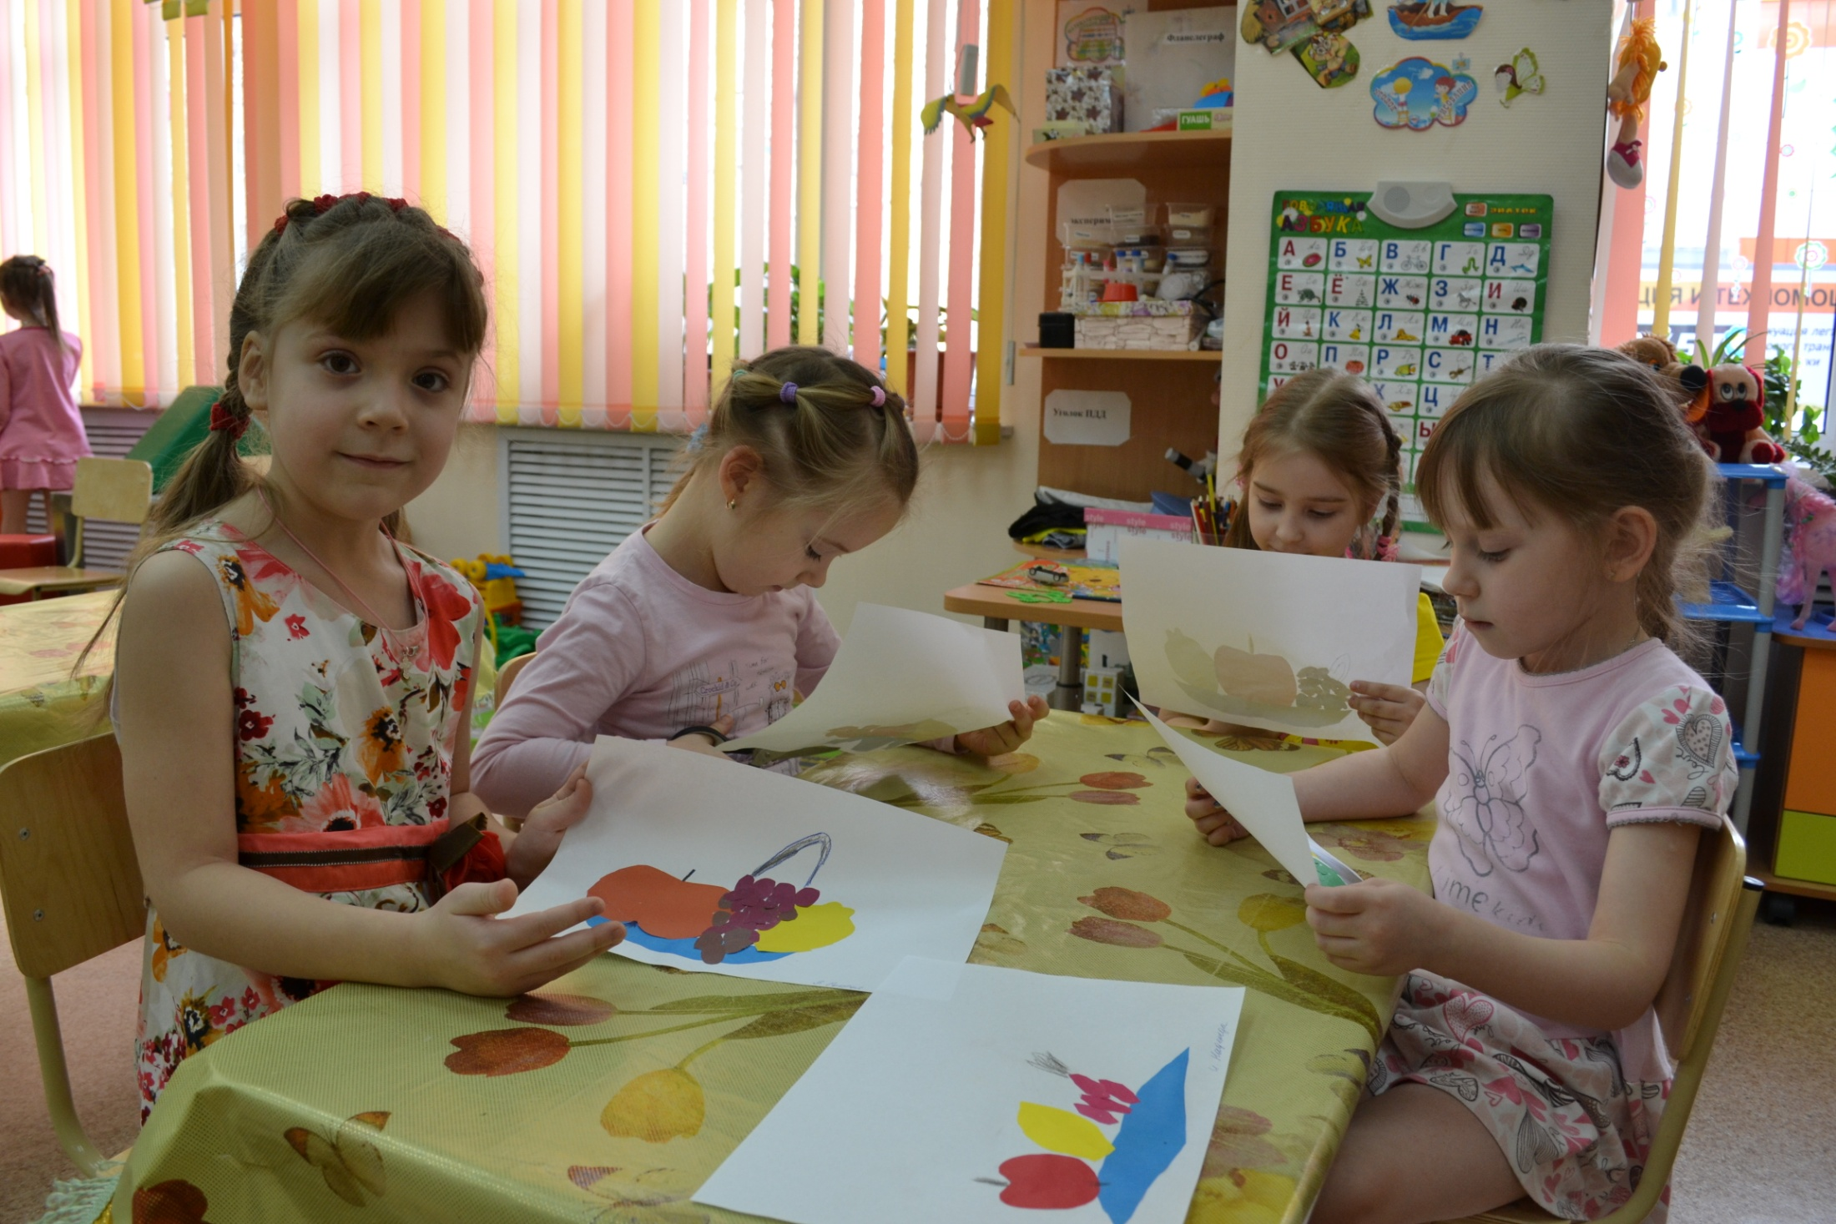

Slide 7
Актуальность:
Воспитание личности ребенка воспринимается многими как процесс сам собой разумеющийся, и специально его организовывать не нужно. Но, обострение проблем социализации детей, их самоопределения в жизни заставляют педагогов по-новому взглянуть на организацию воспитательного процесса в широкой образовательной практике. Это, в свою очередь, требует хорошей профессиональной подготовки воспитателей, понимания ими своей роли и степени влияния в становлении личности, определения своей педагогической позиции в деятельности. Этим объясняется актуальность избранной темы.

Slide 8
Цели и задачи творческого союза:
Цель:
Перспектива поднятия значимости и уважения к нашей профессии-Воспитателя.
Задачи:
1. саморазвитие, реализация собственного творческого потенциала Педагога, возможность представления своего опыта коллегам;
2. Привлечь педагогическую общественность и общественные организации к активной совместной работе в воспитательно-образовательном процессе.(проведение конференций, мастер-классов, праздников, театрализованной деятельности, конкурсов, викторин, КВН.)
3.укрепить взаимодействие родителей(как активных участников педагогического процесса) и педагогов.

Slide 9
Творческий союз педагогов
Спонсоры
Педагоги и администрация ДОУ
Общественные организации
Родители

Slide 10
Тип проекта:
Долгосрочный(от года до 5 лет);
Творческий(После воплощения проекта в жизнь проводится оформление результата в виде детских праздников, выступлений на площадках города Творческого союза и детей);
Информационный (информирование общества, заявление о себе обществу как Творческой группы инициативных воспитателей);
Фронтальный(выполняется всем коллективом);
Открытый (по характеру контактов-с обществом и общественными организациями, семьей.)

Slide 11
Форма работы:
Выездная работа в дошкольные учреждения города (презентация Творческого Союза, открытые занятия, познавательные игры, конференции, мастер- классы, театрализация, викторины и т.д. );
праздники и развлечения на общественных площадках города.

Slide 12
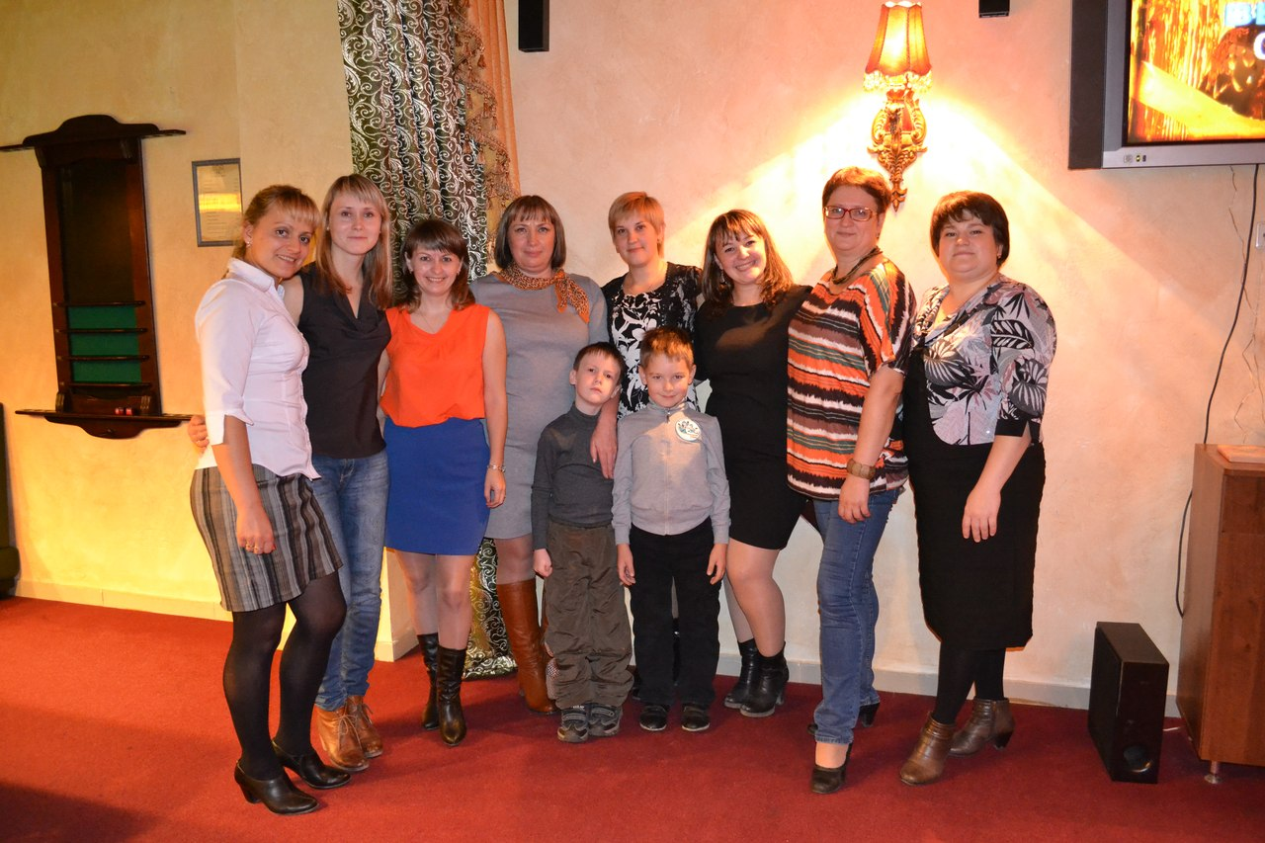
Этапы реализации проекта: организационно-подготовительный этап

Slide 13
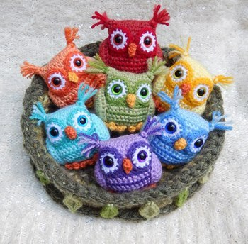
Символ творческого союза

Slide 14

Эмблема творческого союза:

Slide 15


Slide 16
Основной этап:
Реализация проекта
Информационная деятельность(конференции, презентация Творческого Союза для воспитателей, консультации ,обмен опытом, обсуждение педагогических ситуаций, дискуссии.)
Театральная деятельность:
1.Постановка спектакля к Году Литературы. Участники-воспитанники д/с №408 (планируется выступление перед детской аудиторией детского сада и приглашенных родителей в детском саду №408 г.Новосибирска.)
2.Постановка Притчи о малыше и необычном цветке воспитателями Творческого Союза.(поиск спонсоров для костюмов, площадок для выступления(детские сады, площадки торговых центров).
3.Планируемые выступления на День Города, День защиты детей(сценки из произведений А.С. Пушкина), 9мая (в честь 70-летия Великой победы)Планируется исполнение стихотворений о ВОВ.
Творческая деятельность:
Мастер-классы (для воспитателей в ДОУ) и детей (на значимых праздниках города).Например по пластилинографии, оригами.

Slide 17
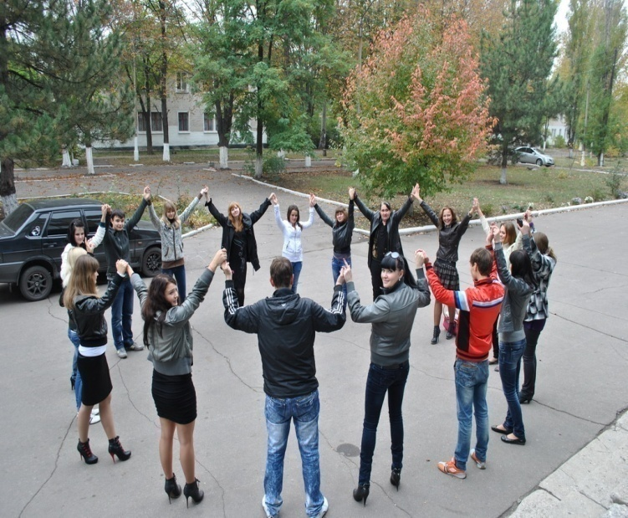
Заключительный этап:
Ожидаемые результаты
Творческий союз должен обеспечить:
Развитие системы воспитания, основанной на использование лучшего педагогического опыта воспитательской деятельности. Повышение уровня образованности воспитателя;
Взаимодействие общеобразовательных учреждений организаций дополнительного образования и иных организаций в сфере воспитания;
Повышение общественного престижа семьи, статуса педагога перед родителями, укрепление традиций семейного воспитания.

Slide 18
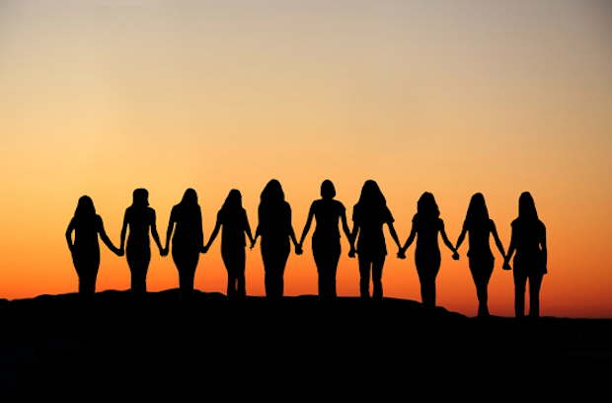
Мы идем навстречу новому дню

